Slide 1

项目 七
详情页视觉营销设计
视觉营销从入门到精通（微课版）

Slide 2
CONTENTS
目 录
详情页的设计与营销
7.1
制作焦点图
7.2
制作商品卖点图
7.3
制作商品信息展示图
7.4
制作商品细节图
7.5
制作快递与售后图
7.6

Slide 3
重点、难点
教学重点
  掌握详情页视觉营销体现的表现
  教学难点
  如何使制作的详情页更加符合需求。

Slide 4
本节导读
在制作详情页的过程中，商品图的设计与制作与设计相关，而卖出商品则与营销相关。本任务将对详情页设计步骤、详情页设计应遵循的原则、详情页客户分析以及详情页视觉营销体现等知识进行讲解，让设计者在具体制作详情页前，对详情页有基本了解。

Slide 5
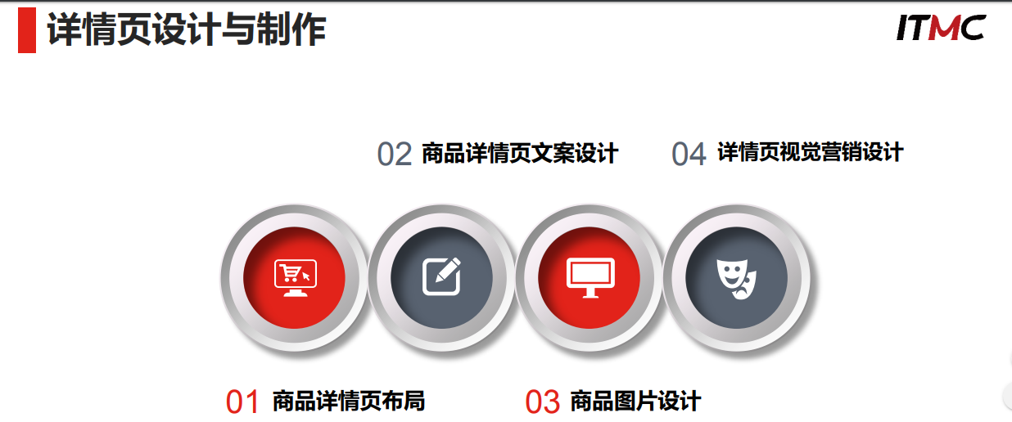

Slide 6
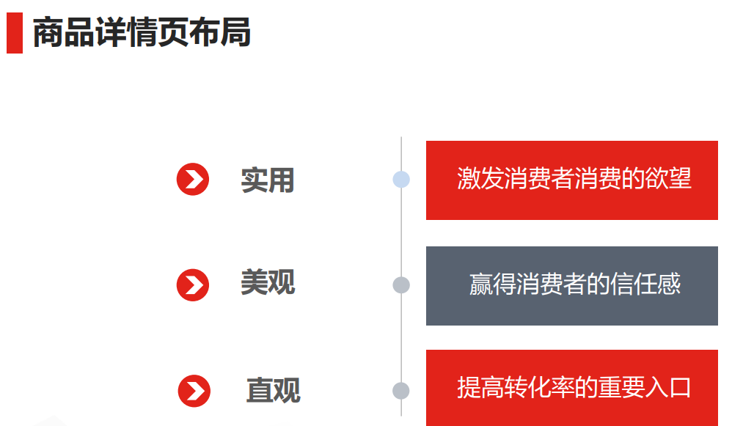

Slide 7
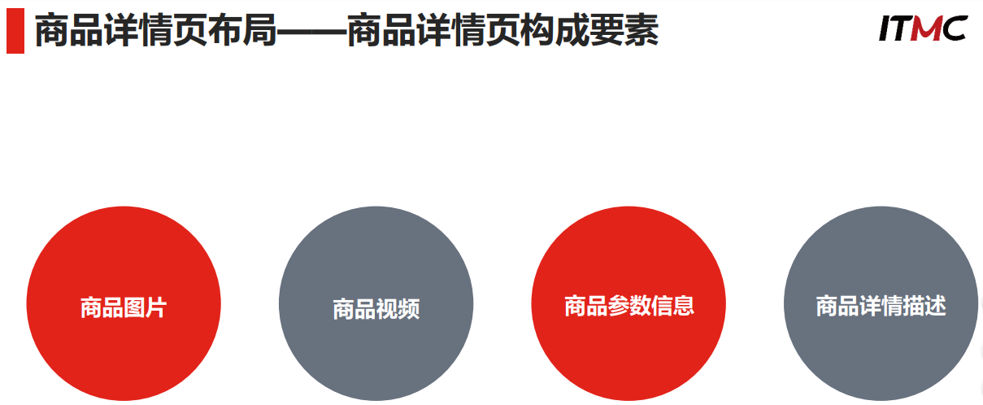

Slide 8

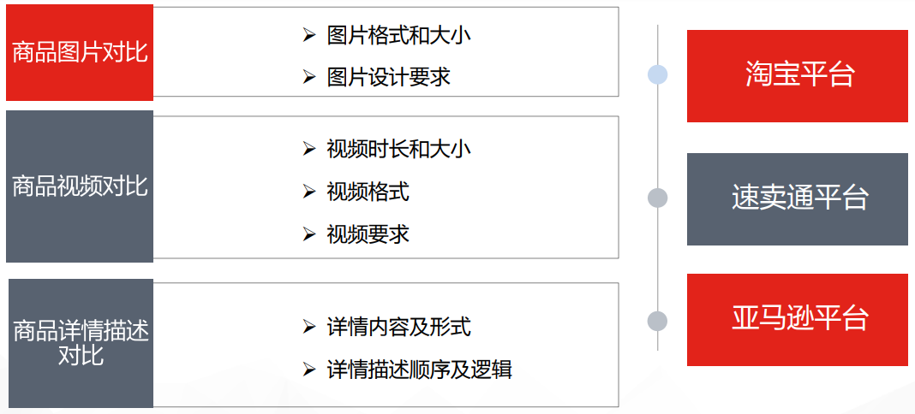

Slide 9
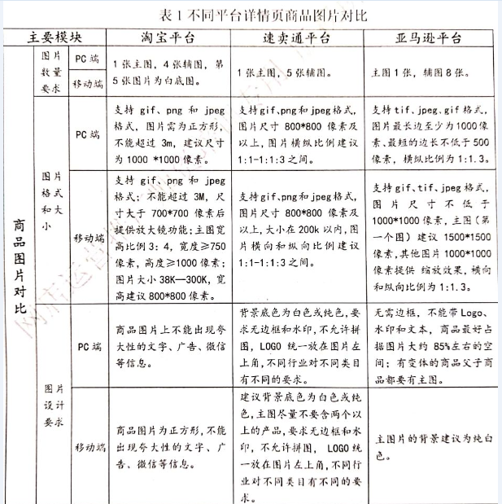

Slide 10
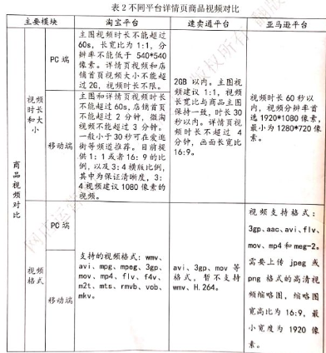

Slide 11
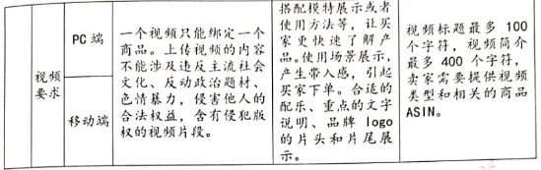

Slide 12
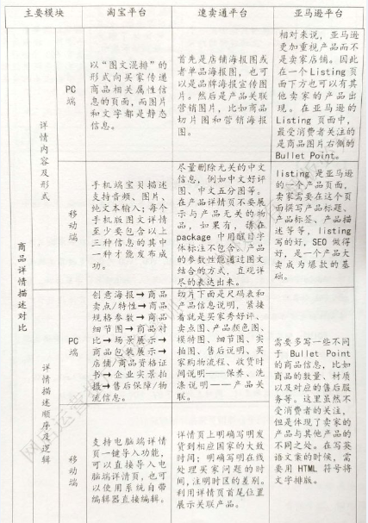

Slide 13
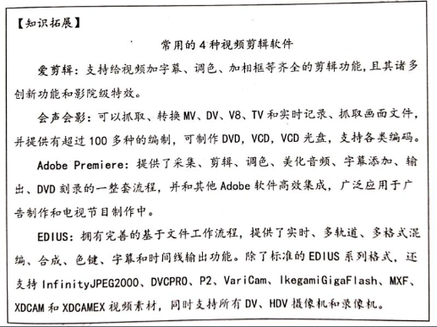

Slide 14
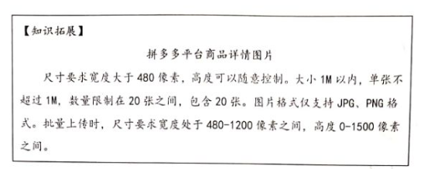

Slide 15
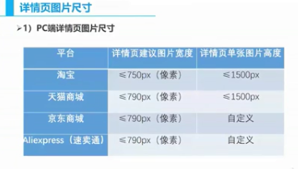

Slide 16


Slide 17
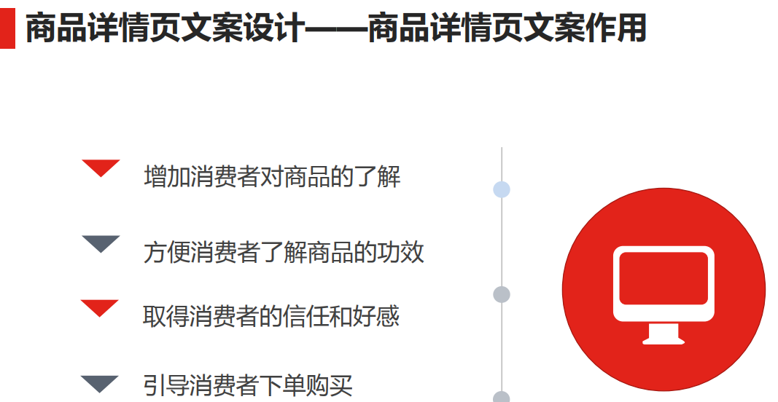

Slide 18
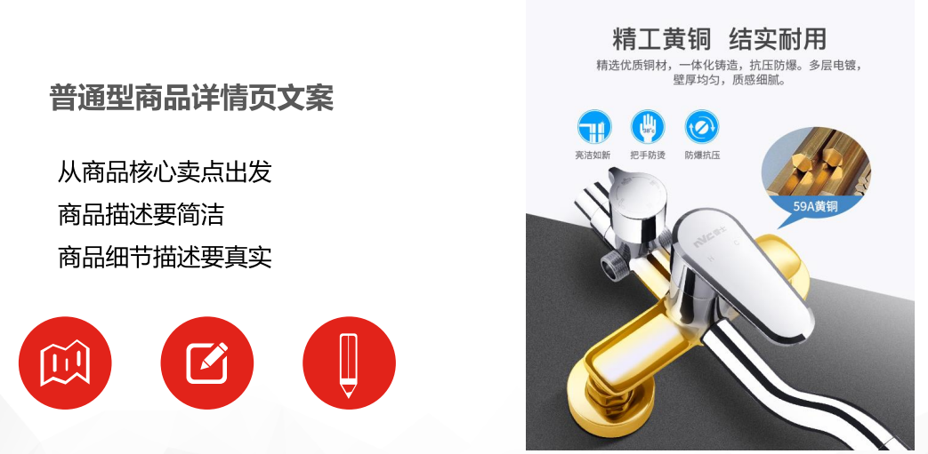

Slide 19
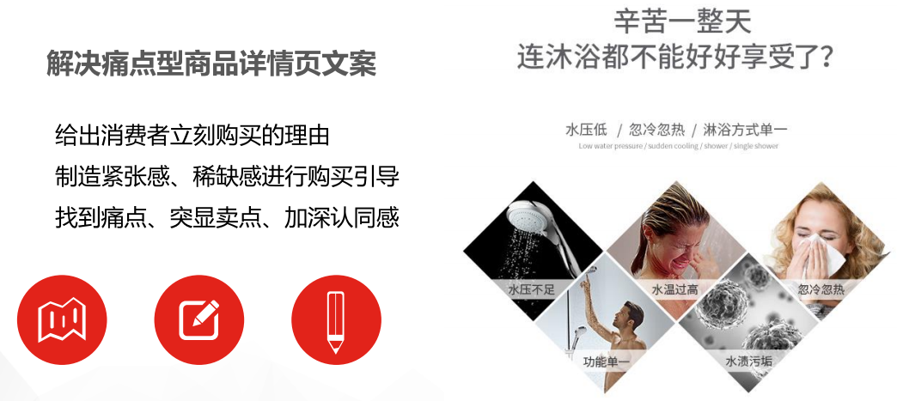

Slide 20
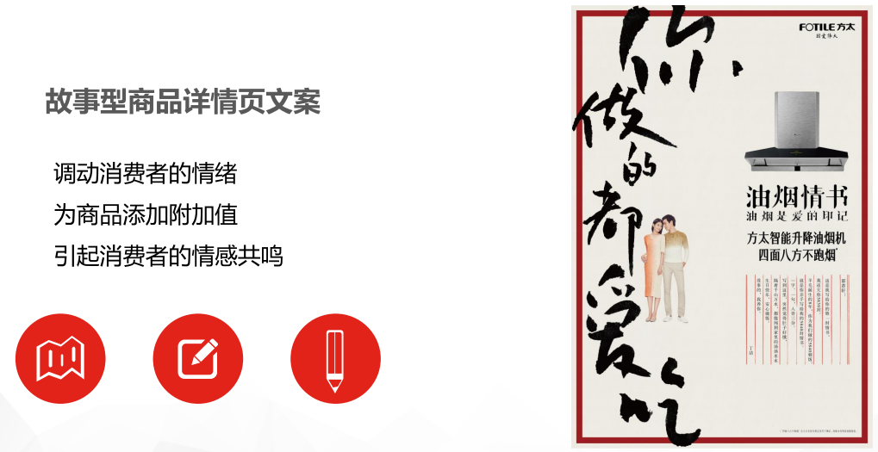

Slide 21

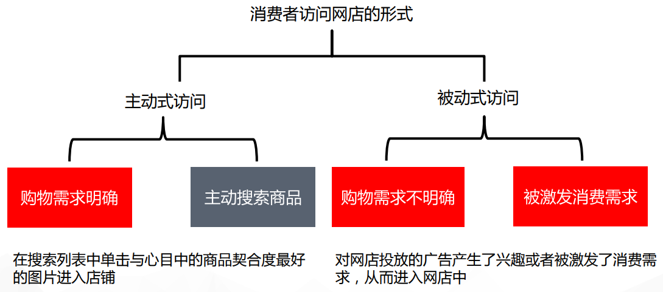

Slide 22
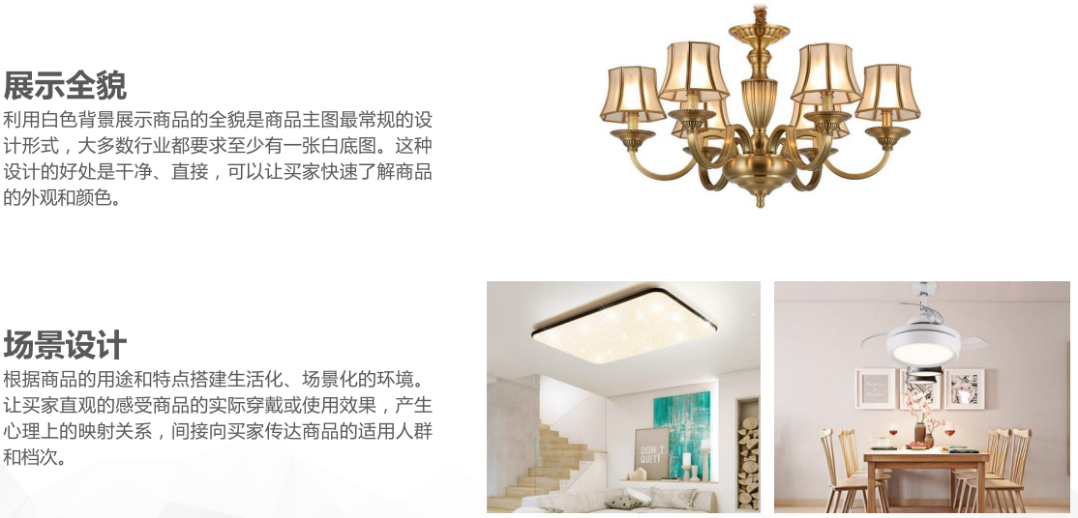

Slide 23
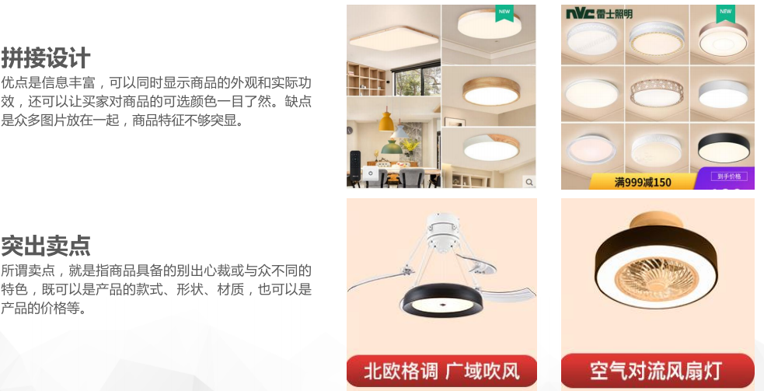

Slide 24
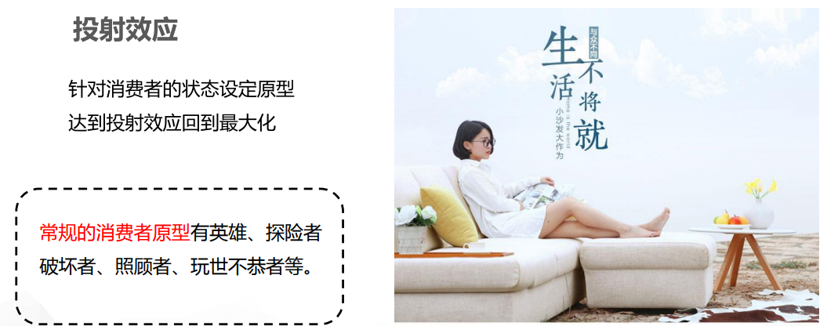

Slide 25
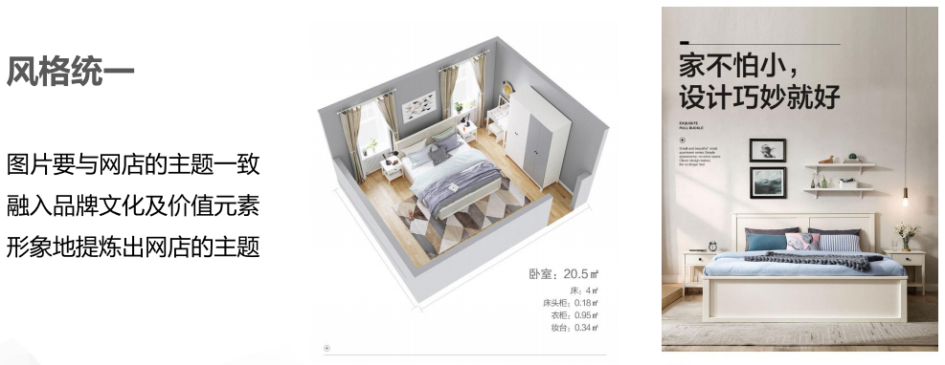

Slide 26
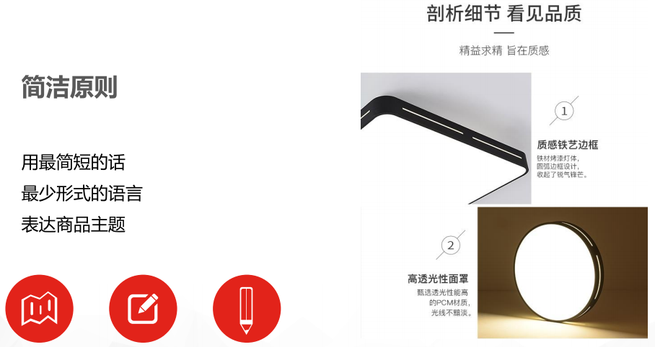

Slide 27
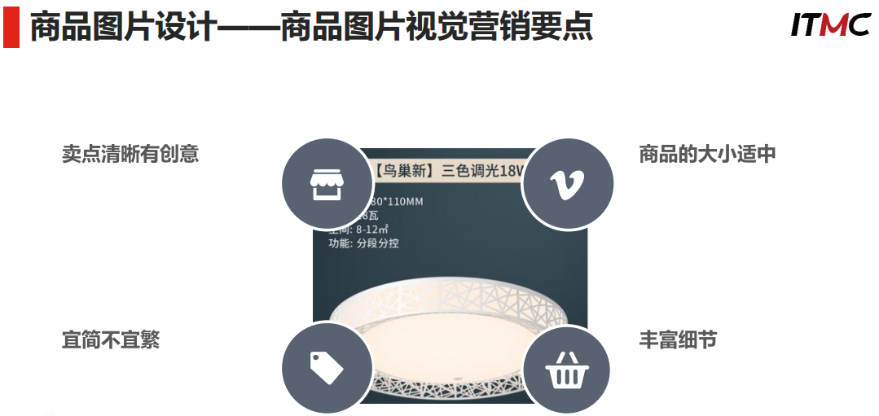

Slide 28
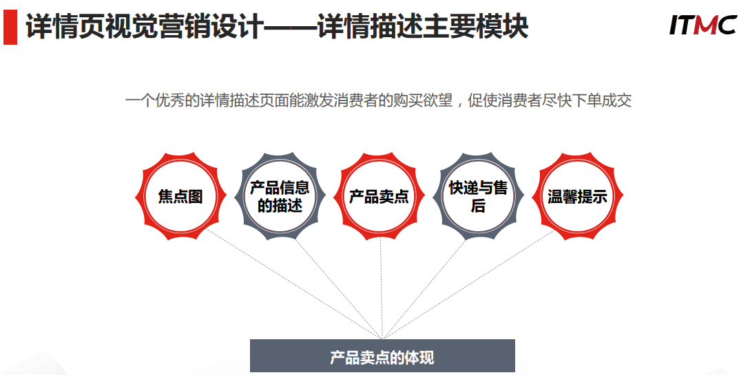

Slide 29
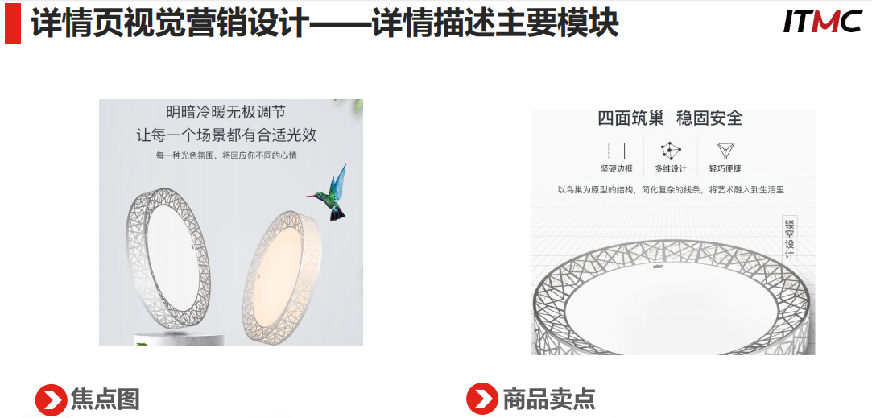

Slide 30
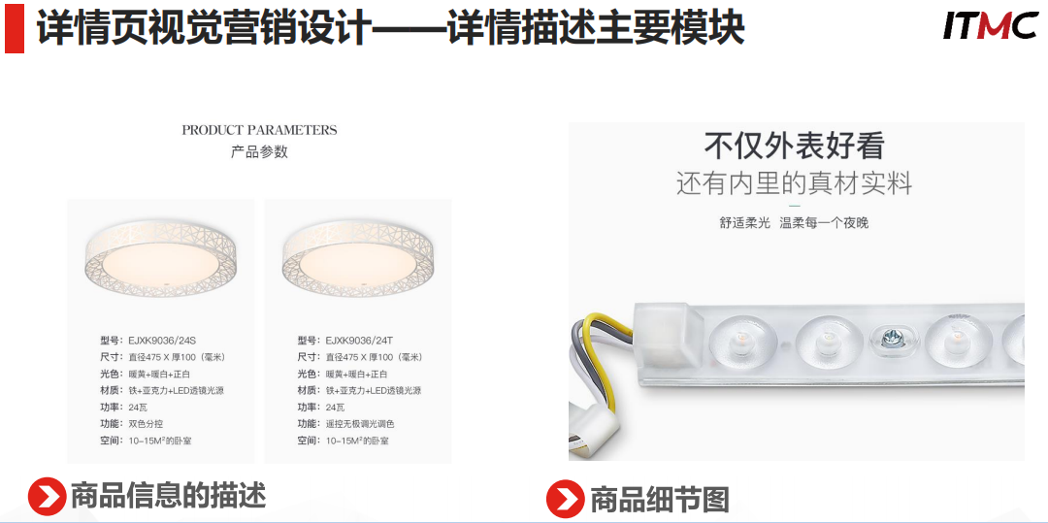

Slide 31
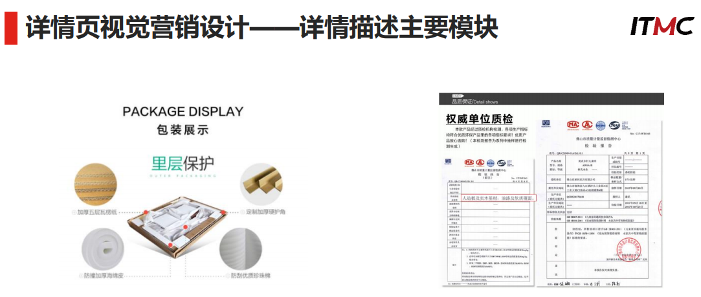
商品包装展示 资格证书

Slide 32
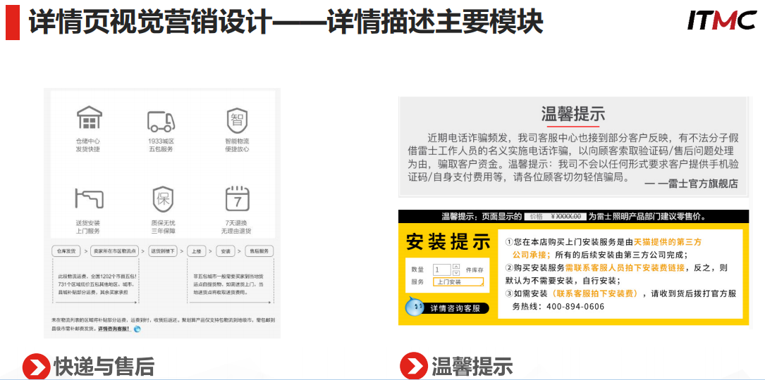

Slide 33
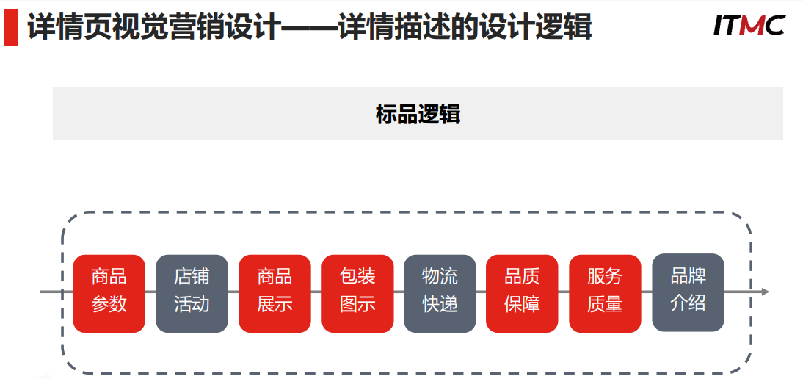

Slide 34
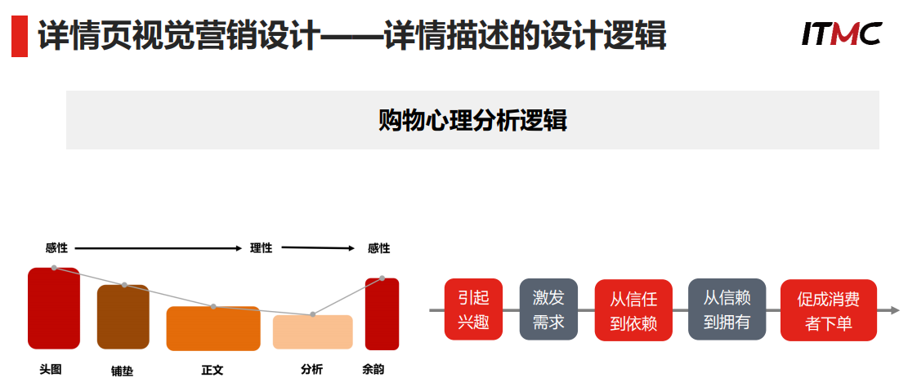

Slide 35
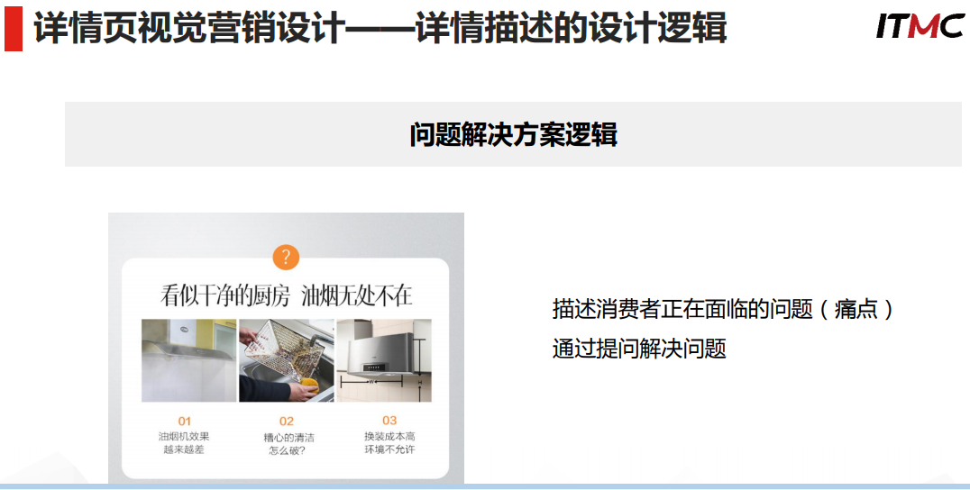

Slide 36
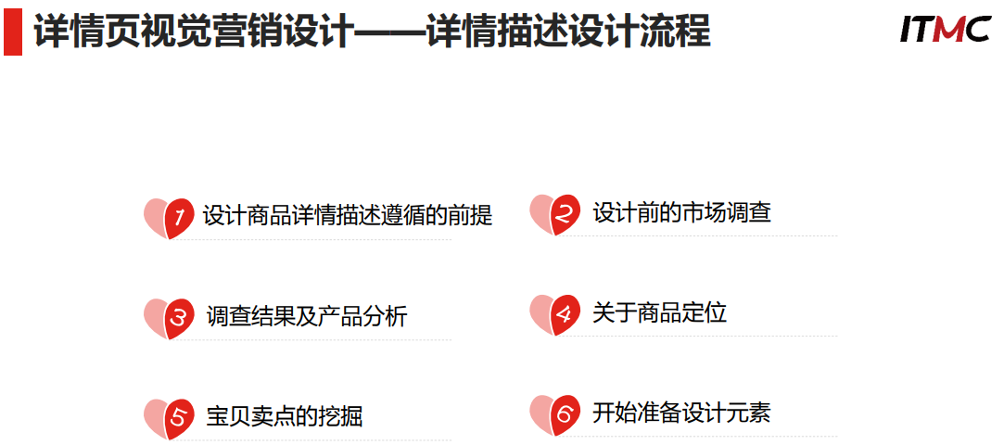

Slide 37
7.1.5 了解商品详情页组成
焦点图
商品卖点图
商品信息展示图
商品细节图
￥
功能展示图
搭配展示图
包装展示图
促销活动图
关联营销图
会员营销图
￥
证书保证图
商品快递与售后图
Notes:
商品详情页主要由左侧和右侧两部分构成：
左侧： 搜索 商品分类 商品排行 收藏 商品推荐
右侧：商品基础信息 商品描述信息 自定义信息效果等部分，其中商品基础信息效果一般不需要设计。重点设计部分通常为自定义展示区，包括ppt页面展示部分。

Slide 38
7.1.6 任务实训及考核
序号 | 任务描述 | 任务要求
1 | 撰写海滩长裙的详情页设计思路，为后 期的制作做准备 | 掌握商品详情页设计思路的撰写方法
2 | 对海滩长裙的客户进行分析，判断哪些 属于感兴趣并有需求的客户 | 掌握详情页客户分析方法

Slide 39
7.1.6 任务实训及考核
序号 | 任务描述 | 分值（100分） | 说明
1 | 简述商品详情页设计思路
2 | 简述商品详情页应遵循的原则
3 | 掌握商品详情页客户分析方法
4 | 简述商品详情页视觉营销体现方式
5 | 简述商品详情页的各个组成部分

Slide 40

祝：学有所成！
视觉营销从入门到精通（微课版）

